Slide 1
Die drei Fäden
Theologisches zur «Vision Kirche 21»
Matthias Zeindler

Slide 2
1. Die Vision
Von Gott bewegt. Den Menschen verpflichtet.
Auf die Bibel hören – nach den Menschen fragen.
Vielfältig glauben – Profil zeigen.
Offen für alle – solidarisch mit den Leidenden.
Die Einzelnen stärken – Gemeinschaft suchen.
Bewährtes pflegen – Räume öffnen.
Vor Ort präsent – die Welt im Blick.
Die Gegenwart gestalten – auf Gottes Zukunft setzen.

Slide 3
2. Die drei Fäden in der «Vision Kirche 21»
Der volkskirchliche Faden
Der reformatorische Faden
Der biblische Faden

Slide 4
Unsere Kirche versteht sich als
Volkskirche
Kirche der Reformation
Kirche auf der Grundlage der Bibel

Slide 5
3. Der volkskirchliche Faden
Was heisst eigentlich «Volkskirche»?
Volksnahe Kirche?
Volkstümliche Kirche?
Kirche des Volkes?

Slide 6
«Die evangelisch-reformierte Kirche des Kantons Bern hat von ihrem Herrn den Auftrag, allem Volk in Kirche und Welt die Frohe Botschaft von Jesus Christus zu verkündigen.»
(Verfassung der evangelisch-reformierten Landeskirche des Kantons Bern, Art. 2 Abs. 1)

Slide 7
«Die evangelisch-reformierte Kirche des Kantons Bern hat von ihrem Herrn den Auftrag, allem Volk in Kirche und Welt die Frohe Botschaft von Jesus Christus zu verkündigen.»
(Verfassung der evangelisch-reformierten Landeskirche des Kantons Bern, Art. 2 Abs. 1)

Slide 8
Spannungen in der Kirche (jeder Kirche)
Punktuelle Partizipation – kontinuierliche Partizipation
Offenheit – Abgrenzung
Diffuse Vielfalt – klares Profil
Organisation – Gemeinschaft
Einzelgemeinde - Gesamtkirche

Slide 9
Volkskirche: Löst kirchliche Spannungen nicht auf, sondern lebt und gestaltet sie bewusst.
→ Leitsätze als Spannungsfelder (→ vgl. «13 Spannungsfelder»):

Slide 10
Die Gedankenstriche:
Auf die Bibel hören – nach den Menschen fragen.
Vielfältig glauben – Profil zeigen.
Offen für alle – solidarisch mit den Leidenden.
Die Einzelnen stärken – Gemeinschaft suchen.
Bewährtes pflegen – Räume öffnen.
Vor Ort präsent – die Welt im Blick.
Die Gegenwart gestalten – auf Gottes Zukunft setzen.

Slide 11
Gedankenstriche: kein «sowohl – als auch»…
… sondern Signal für Spannungen, die immer neu ausgetragen werden müssen
→ Dynamik der Leitsätze …
→ … als Ausdruck der unauflöslichen Dynamik der (Volks-)Kirche

Slide 12
Konsequenz:
Volkskirche ist kein bequemer status quo, sondern eine unabschliessbare Aufgabe.

Slide 13
Offen für alle – solidarisch mit den Leidenden.
Offenheit für alle Alter, Kulturen, Einstellungen.
Kirche soll ausstrahlen, dass die Frohe Botschaft «allem Volk» gilt.
Faktisch mehr Desiderat als Realität.
Offen für alle – solidarisch mit den Leidenden.
Offenheit für alle bedeutet nicht Standpunktlosigkeit.
Der barmherzige Gott ist konkret der Gott derer, die sich nicht selbst helfen können.

Slide 14
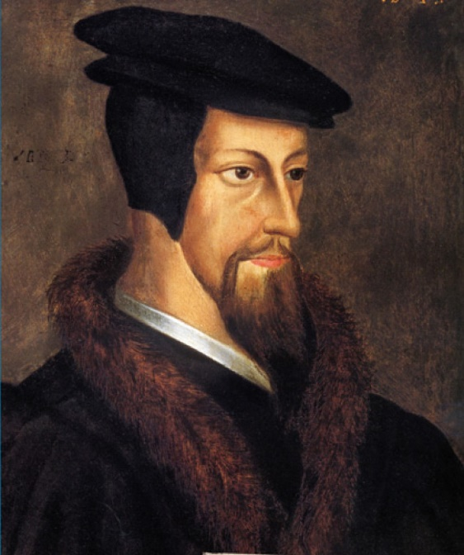
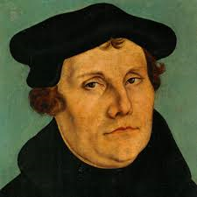
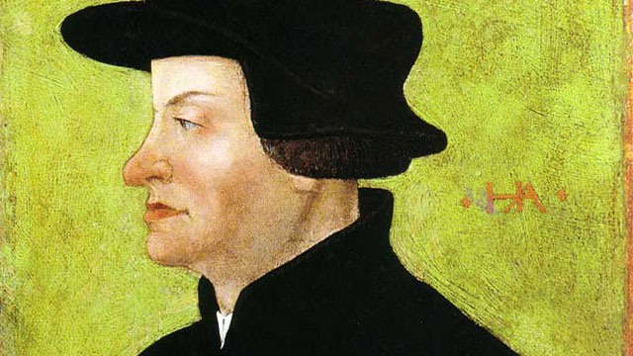
4. Der reformatorische Faden

Slide 15
Kernbotschaften 1-4 «500 Jahre Reformation»:
1. Die Reformation erinnert an den gnädigen Gott als Grundlage allen Lebens.
2. Die Reformation erinnert daran, dass das Wesentliche im Leben empfangen wird.
3. Die Reformation erinnert daran, dass Leben in der Verantwortung vor Gott gelebt wird.
4. Die Reformation erinnert daran, dass Leben in Gottes Freiheit sich an der Bibel orientiert.

Slide 16
Von Gott bewegt.
Zwei Lesarten:
Handeln Gottes: Gott bewegt uns.
Handeln des Menschen: Wir sind von Gott bewegt, leben als glaubende Menschen etc.
Reformatorische Logik: Handeln Gottes kommt vor Handeln des Menschen.

Slide 17
Auf die Bibel hören.
4. Die Reformation erinnert daran, dass Leben in Gottes Freiheit sich an der Bibel orientiert.
«Hören»:
Nicht nur: «Was steht drin?» …
… sondern: «Was will der Text mir sagen?»

Slide 18
5. Der biblische Faden
Vielfalt von biblischen Bezügen - Beispiele:
Den Menschen verpflichtet: «Wir sind Gottes Mitarbeiter.» (1. Kor. 3,9)
Vielfältig glauben: «Wir haben verschiedene Gaben entsprechend der Gnade, die uns gegeben ist.» (Röm. 12,4; vgl. 1. Kor. 12)
Profil zeigen: «Ich bin der Weg, die Wahrheit und das Leben; niemand kommt zum Vater, es sei denn durch mich.» (Joh. 14,6)

Slide 19
Solidarisch mit den Leidenden: «Was ihr einem dieser meiner geringsten Brüder getan habt, das habt ihr mir getan.» (Mt. 25,40)
Bewährtes pflegen: «Prüft alles, das Gute behaltet.» (1. Thess. 5,21)
Räume öffnen: «Du hast meine Füsse auf weiten Raum gestellt.» (Ps. 31,9)
Die Welt im Blick: «Geht nun hin und macht alle Völker zu Jüngern.» (Mt. 28,19)

Slide 20
Am Anfang und am Ende – Gott.
Von Gott bewegt.
«Im Anfang schuf Gott Himmel und Erde.» (Gen. 1,1)
→ Gott ist ein Gott, der immer neue Anfänge setzt.
Auf Gottes Zukunft setzen.
«Und ich sah einen neuen Himmel und eine neue Erde.» (Offb. 21,1)
«Amen, komm, Herr Jesus!» (Offb. 22,20)
→ Gottes Reich ist das Ziel alles Geschaffenen.

Slide 21
6. «Nüt Nöis … »:
Abbild der Gegenwart oder Aussicht auf Zukunft?
Bekenntnis zur Volkskirche: Spannungen nicht auflösen
Bekenntnis zur Reformation: Besinnung auf das Fundament
Bekenntnis zur Bibel: Am Anfang und Ende – Gott

Slide 22
«Nüt Nöis … »?
Visionäres an der Vision:
Geistlich-theologische Konzentration

